Slide 1
Птицы нашего двора
Составила воспитатель 3б класса
ГБОУ АО «Вычегодская СКОШИ»
Тарасова Вера Сергеевна

Slide 2
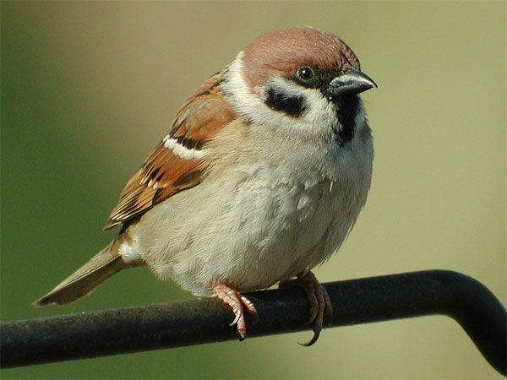
Во̄ро̄бе́й

Slide 3
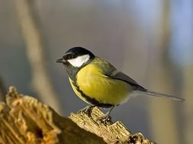
Сини́ца

Slide 4
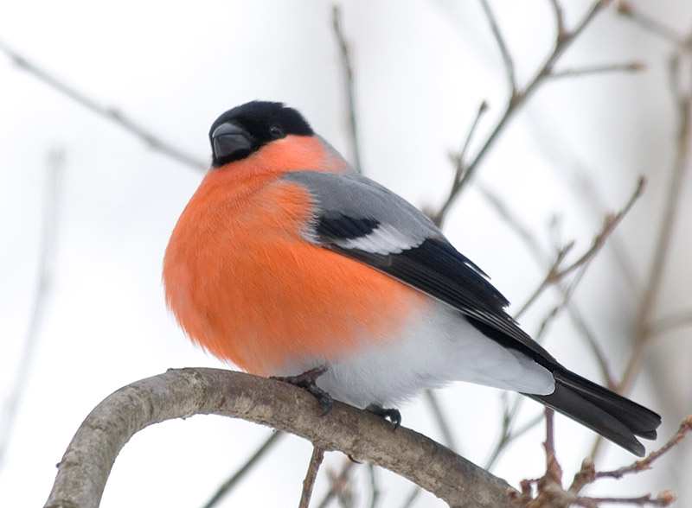
Снеги́рь

Slide 5
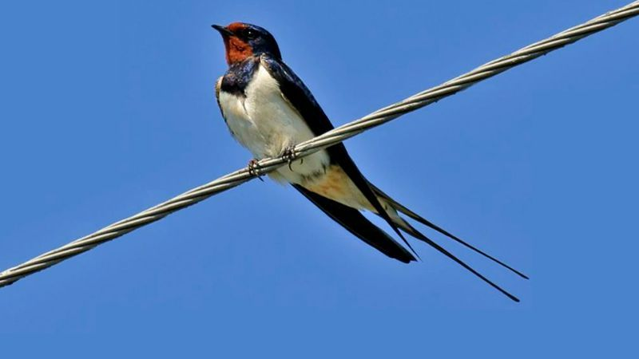
Ла́сто̄чка

Slide 6
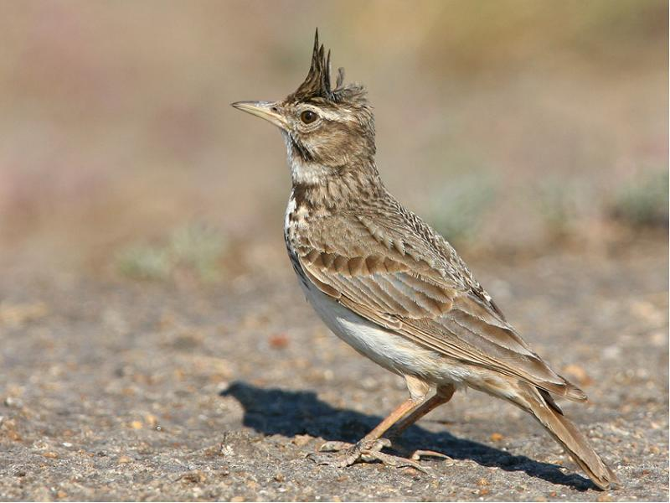
Жа́во̄ро̄но̄к

Slide 7
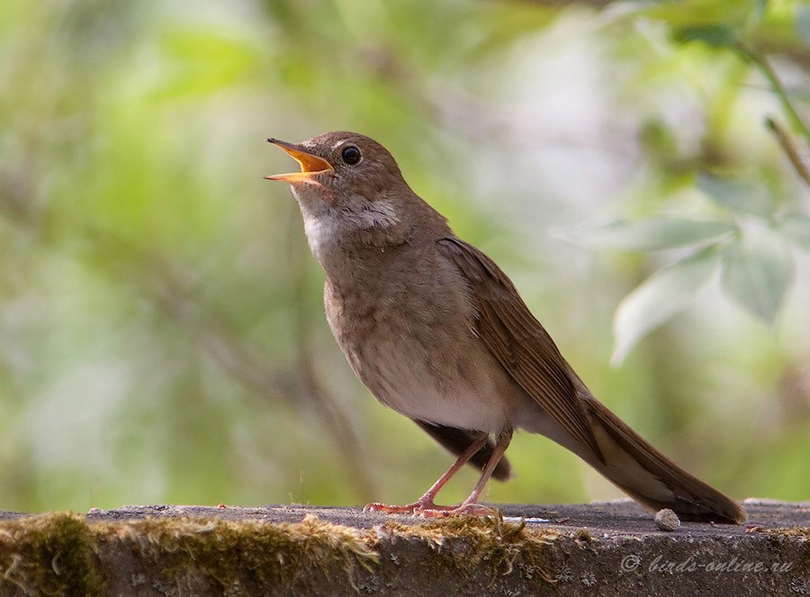
Со̄ло̄ве́й

Slide 8
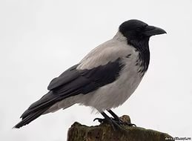
Во̄ро́на

Slide 9
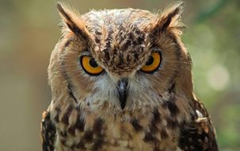
Со̄ва́

Slide 10
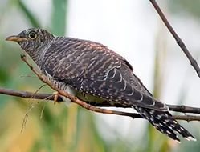
Куку́шка

Slide 11
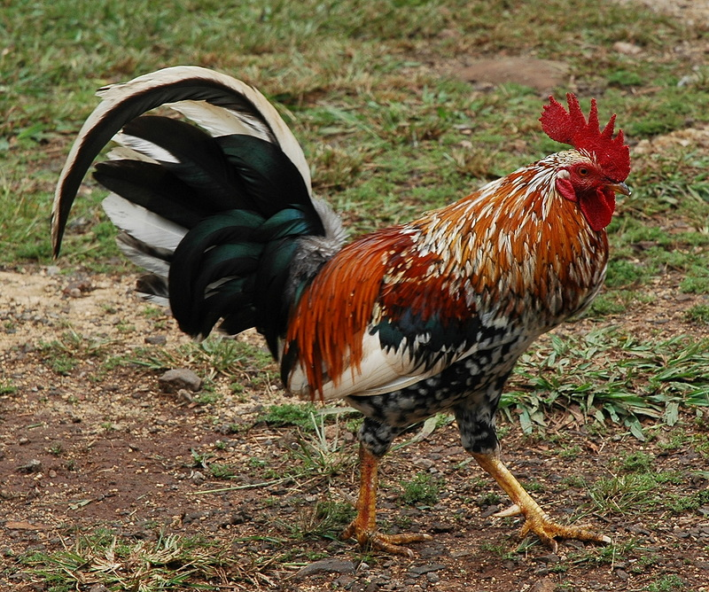
Пету́х

Slide 12
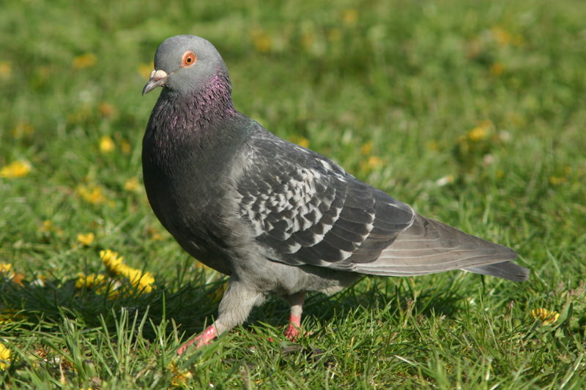
Го́луб̄ь

Slide 13
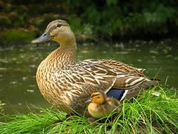
У́тка

Slide 14
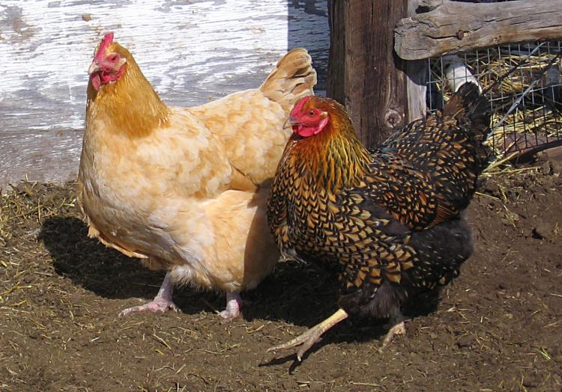
Ку́рица

Slide 15
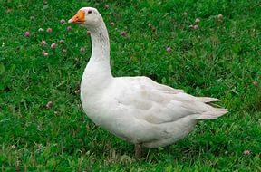
Гусь

Slide 16
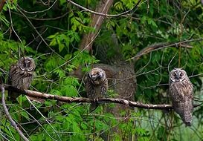
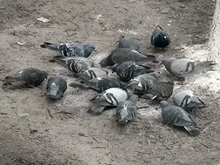
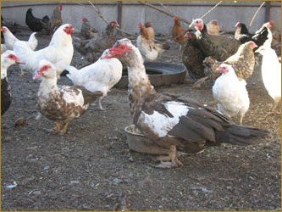
Где живу́т пти́цы?
В лесу́
Во̄ дво̄ре́
До́ма

Slide 17
Пти́цы
До̄ма́шние
Лесны́е
Дво̄ро́вые
Назо̄ви́те приме́ры

Slide 18
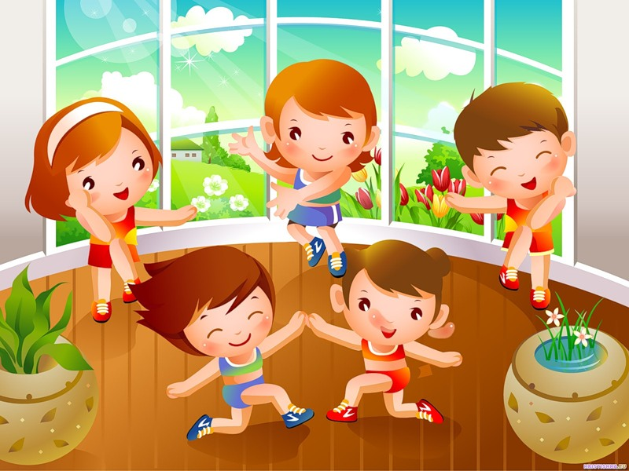
Физминутка
Мы выходим с вами в лес. (Маршируем на месте).
Сколько здесь вокруг чудес!
(Удивились, развели руками).
Посмотрели вправо, влево (Наклоны вправо, влево).
Наклонились и присели. (Наклон вниз, приседание).
По тропинке побежим,
До лужайки добежим.
(Бег на месте).
На лужайке, на лужайке
Мы попрыгаем как зайки.
(Прыжки на месте на обеих ногах).
На лужайке, на лужайке
Мы попрыгаем как зайки.
(Прыжки на месте на обеих ногах).
- На месте стой, «раз-два». Мы «пришли домой» и
продолжаем говорить о птицах.

Slide 19
Игра́ «По̄слу́шай и угада́й»
Запо́мни го̄ло̄са́ птиц
Угада́й, чей э́то̄ го́ло̄с

Slide 20
Нарису́й пти́це…
Ту́ло̄вище
Го́ло̄ву
Кры́лья
Лапы
…закры́тыми глаза́ми

Slide 21
Спаси́бо̄ за хо̄ро́шую рабо́ту!!!

